Slide 1
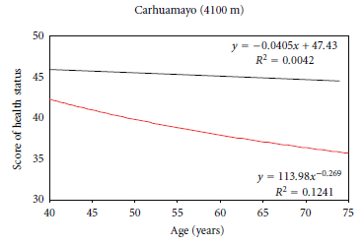
Fig. 2
ペルーの標高４１００ｍの高地における、住民の健康状態とmacaの使用に関する調査結果
maca使用群
maca不使用群
Gonzales, GF. Seguranca Alimentar e Nutricional, Campinas, vol 16-17, pp16-36, 2010

